Slide 1
LiveSport.Ru :: Презентация
Коротко о главном
Что?
«LiveSport.Ru» — один из старейших спортивных сайтов Рунета.
Основан 06 ноября 2001 года.
Кто?
Ядро аудитории сайта «LiveSport.ru» составляют мужчины в возрасте от 18 до 40 лет со средним либо высоким достатком, ведущие активный образ жизни и интересующиеся спортом.
Сколько?
Ежемесячно ресурс посещает около 300.000 тысяч уникальных посетителей, просматривающих за месяц около 2.500.000 страниц. Ежедневно — 10.000-15.000 уникальных посетителей.
On-line версия прайс-листа доступна по адресу: http://www.livesport.ru/advert/
Контакты: http://www.livesport.ru/contacts/

Slide 2
LiveSport.Ru :: Презентация
География
Страны, в %%
Россия — 70
Украина — 12
Белоруссия — 4,5
Казахстан — 2,5
Германия — 1,7
США — 1,2
Регионы России, в %%
Москва — 40
Санкт-Петербург — 15
Краснодар — 3
Екатеринбург — 2,5
Нижний Новгород — 2
Данные на 15.12.2009.
Более свежую информацию можно получить на сервисе открытой статистики LiveInternet: http://www.liveinternet.ru/stat/livesport.ru/regions.html?period=month
On-line версия прайс-листа доступна по адресу: http://www.livesport.ru/advert/
Контакты: http://www.livesport.ru/contacts/

Slide 3
LiveSport.Ru :: Презентация
Портрет аудитории
Пол
Мужчины —75%
Женщины — 25%
Пол и возраст
Мужчины старше 20 — 60%
Женщины старше 20 — 25%
Мужчины младше 20 — 10%
Женщины младше 20 — 5%
Данные на 15.12.2009.
Более свежую информацию можно получить на сервисе открытой статистики LiveInternet: http://www.liveinternet.ru/stat/livesport.ru/demo.html?period=month
On-line версия прайс-листа доступна по адресу: http://www.livesport.ru/advert/
Контакты: http://www.livesport.ru/contacts/

Slide 4
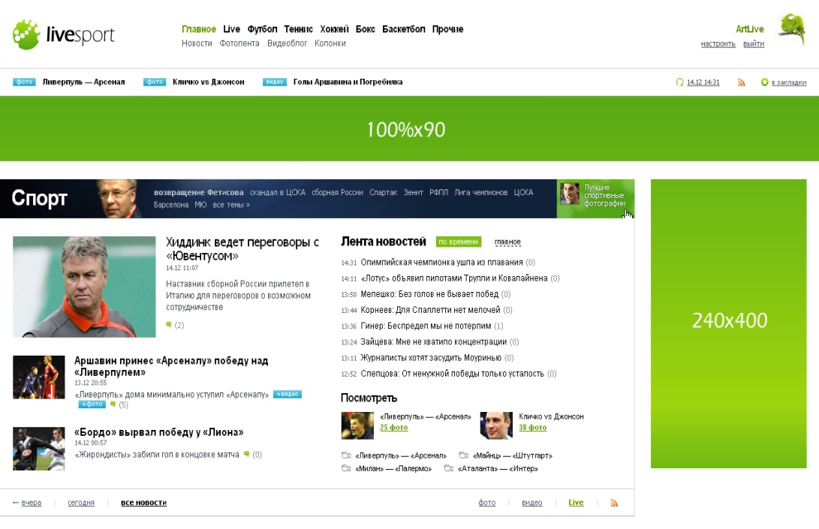
Варианты размещения:
Статика
LiveSport.Ru :: Презентация : Баннеры (статика)
Как это выглядит:
Формат баннера | Место размещения | CPM , руб | Кол-во показов в неделю
240*400 | Главная | 15 000 | 65 000
100%*90 | Главная | 25 000 | 65 000
240*400 | Внутренние страницы | 65 000 | 430 000
100%*90 | Внутренние страницы | 130 000 | 430 000
On-line версия прайс-листа доступна по адресу: http://www.livesport.ru/advert/
Контакты: http://www.livesport.ru/contacts/

Slide 5

Варианты размещения:
Динамика
LiveSport.Ru :: Презентация :: Баннеры (динамика)
Как это выглядит:
Формат баннера | Место размещения | CPM , руб | Кол-во показов в неделю
240*400 | Главная страница | 300 | 65 000
100%*90 | Главная страница | 500 | 65 000
240*400 | Внутренние страницы | 250 | 430 000
100%*90 | Внутренние страницы | 450 | 430 000
Таргетинг по рубрикам - 20%
Таргетинг по географии - 10%
On-line версия прайс-листа доступна по адресу: http://www.livesport.ru/advert/
Контакты: http://www.livesport.ru/contacts/

Slide 6
LiveSport.Ru :: Презентация :: Спецраздел
ЧМ по футболу-2010
Событие
С 11 июня по 11 июля 2010 года в ЮАР состоится важнейшее футбольное событие года — чемпионат мира по футболу.
Проект
«LiveSport.Ru» готовит специальный раздел, посвященный ЧМ по футболу. Новости, онлайны, фоторепортажи, видео, комментарии и полное расписание соревнований
Посетители
Планируемое количество уникальных посетителей на период ЧМ — 80.000 в сутки,
просмотров — около 300.000 в сутки.
On-line версия прайс-листа доступна по адресу: http://www.livesport.ru/advert/
Контакты: http://www.livesport.ru/contacts/

Slide 7
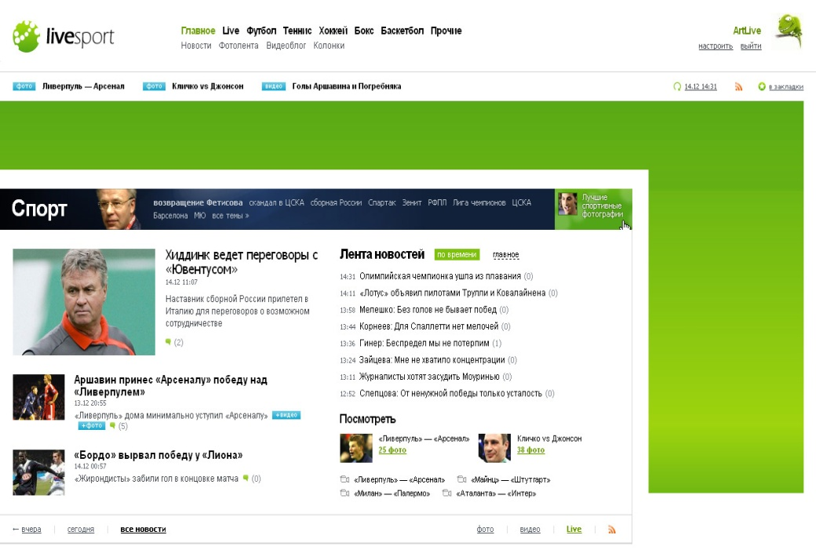
LiveSport.Ru :: Презентация : Спецраздел
ЧМ по футболу-2010
ЧМ по футболу-2010
Как это выглядит:
Формат | Место размещения | Стоимость, руб.
Баннер «томагавк» (объединение двух форматов – вертикального и горизонтального – в один баннер), эксклюзив | Все страницы проекта «ЧМ по футболу-2010» | 400 000 за весь проект
Баннер «томагавк», 1/2 статики | Все страницы проекта «ЧМ по футболу-2010» | 210 000 за весь проект
Баннер «томагавк», 1/3 статики | Все страницы проекта «ЧМ по футболу-2010» | 110 000 за весь проект
Прогнозируемый трафик проекта –
9 млн. показов.
On-line версия прайс-листа доступна по адресу: http://www.livesport.ru/advert/
Контакты: http://www.livesport.ru/contacts/

Slide 8
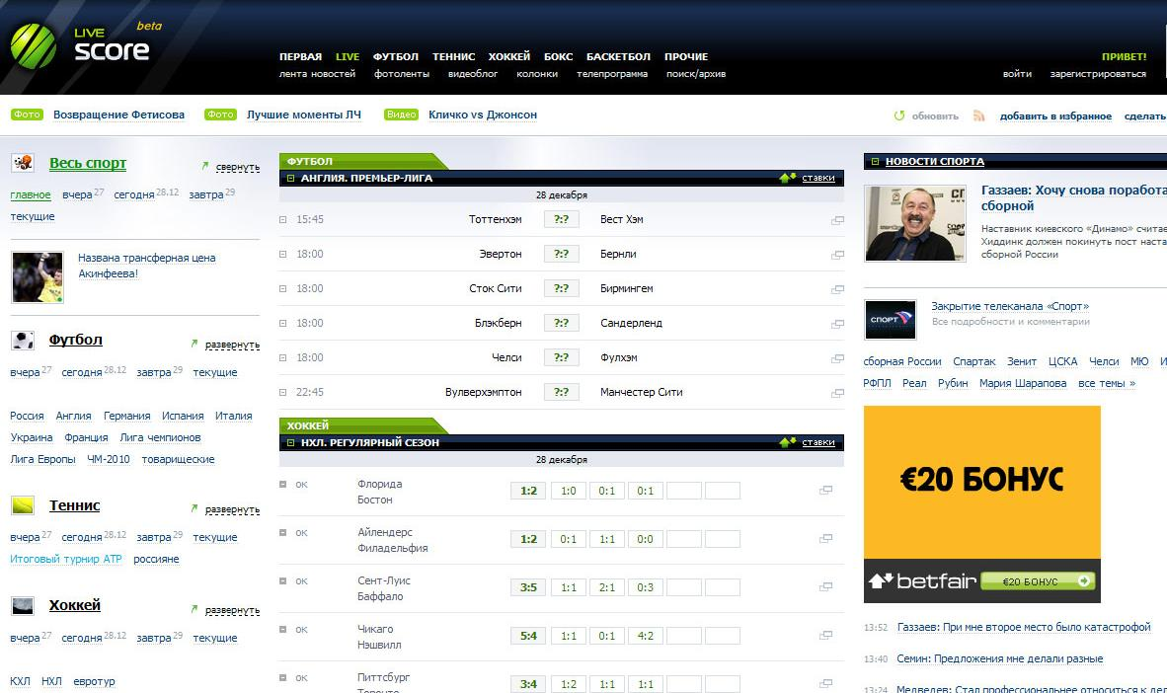
Специальные разделы:
LiveSport.Ru :: Презентация :
Специальные разделы
Как это выглядит:
LiveScore.ru – ресурс, актуальный для тех пользователей интернета, которым интересна качественная и достоверная информация о спорте: факты, таблицы, результаты различных спортивных событий.
Трафик этого портала – 160 000 показов в неделю.
On-line версия прайс-листа доступна по адресу: http://www.livesport.ru/advert/
Контакты: http://www.livesport.ru/contacts/

Slide 9
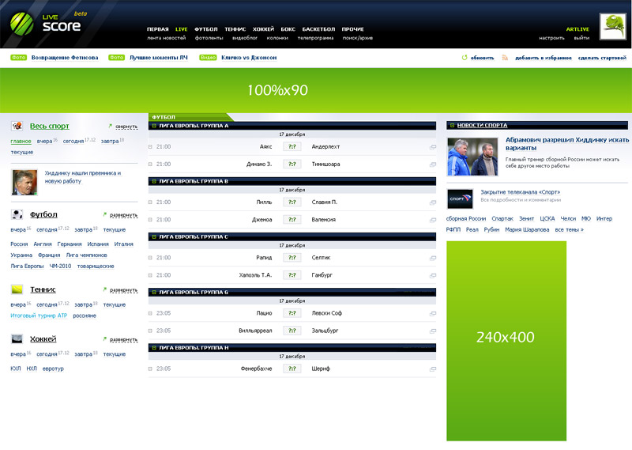
Варианты размещения:
Специальные разделы, статика
Как это выглядит:
Формат баннера | Место размещения | CPM , руб | Кол-во показов в неделю
240*400 | LiveScore.ru | 250 | 160 000
100%*90 | LiveScore.ru | 450 | 160 000
Формат баннера | Место размещения | Стоимость, руб | Кол-во показов в пакете
240*400, эксклюзив | Раздел ЧМ по футболу-2010* | 100 000 | 2 000 000**
100%*90, эксклюзив | Раздел ЧМ по футболу-2010* | 100 000 | 2 000 000**
240*400, 1/2 трафика | Раздел ЧМ по футболу-2010* | 55 000 | 1 000 000**
100%*90, 1/2 трафика | Раздел ЧМ по футболу-2010* | 55 000 | 1 000 000**
* Предложение действительно только в период проведения ЧМ по футболу-2010.
** Прогноз трафика на период проведения ЧМ по футболу-2010.
On-line версия прайс-листа доступна по адресу: http://www.livesport.ru/advert/
Контакты: http://www.livesport.ru/contacts/

Slide 10

Нашими рекламодателями стали :
On-line версия прайс-листа доступна по адресу: http://www.livesport.ru/advert/
Контакты: http://www.livesport.ru/contacts/

